Slide 1
远程格兰威
GRUNWL
GPRS

Slide 2
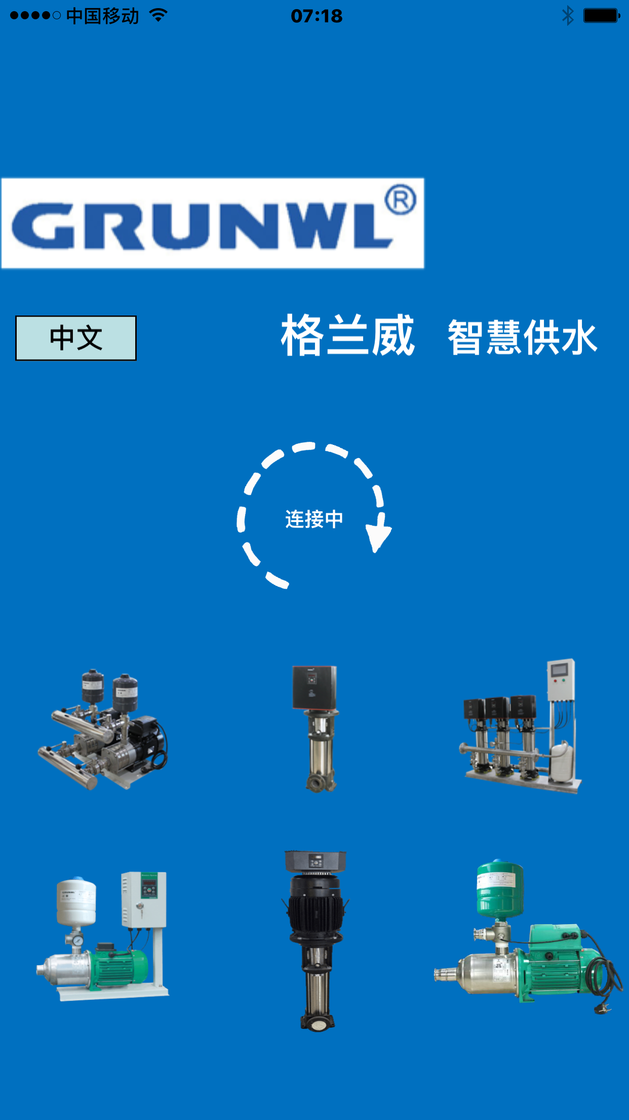
启动画面
GRUNWL
关键词查找
设备名，压力，状态，网络状态
设备名，压力，状态，网络状态
设备名，压力，状态，网络状态
设备名，压力，状态，网络状态
设备名，压力，状态，网络状态
设备名，压力，状态，网络状态
+
增加设备

